Slide 1
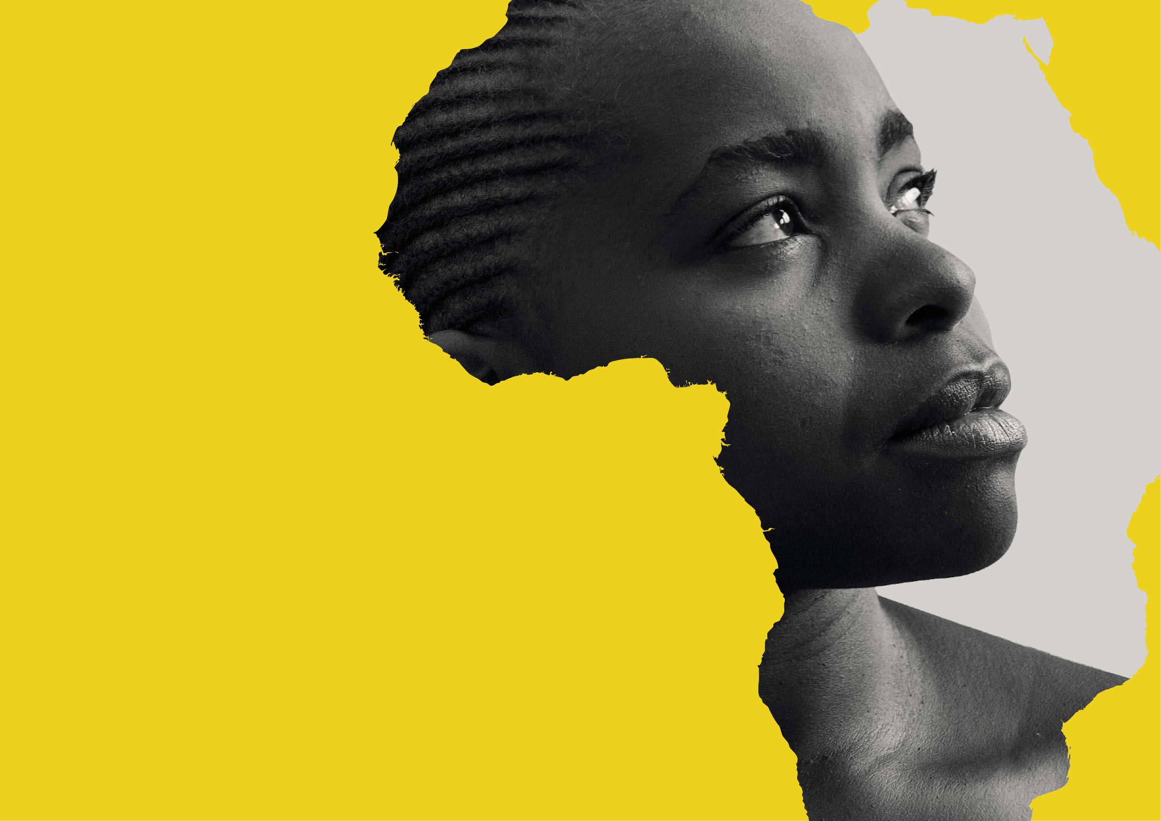
JAG HAR EN PLAN
Notes:
BILD 1
En kampanj om kvinnors företagande och utkomst.

Slide 2
Bakgrunden till kvinnors rätt till utkomst
År 1979 slöts CEDAW-avtalet för att främja kvinnornas rättigheter. 189 av FN:s medemsorganistioner har förbundit sig att följa det.
I FN:s millenniemål 2000-2015 var främjandet av jämlikheten mellan män och kvinnor ett av de centrala målen.
I FN:s mål för hållbar utveckling (Agenda 2030) är främjandet av jämlikheten ett av de 17 målen.
Notes:
BILD 2
CEDAW (The Convention on the Elimination of All Forms of Discrimination against Women) har som mål att främja kvinnornas mänskliga rättigheter och stärka kvinnornas ställning. Konventionen innefattar bestämmelser om kvinnornas jämlika rättigheter till bl. A. utbildning, arbete, hälsovård och annan basservice. Också kvinnornas ekonomiska rättigheter tas upp i konventionen.
Finland ratificerade konventionen 4.10 1986.
Endast två av FN:s medlemsländer har inte ratificerat konventionen – USA och Somalia.

Slide 3
En del av FN:s millenniemål uppnåddes
Allt fler flickor går i skolan.
Allt fler kvinnor förvärvsarbetar.
Allt fler kvinnor grundar företag.
Företagande ökar mer bland kvinnorna än bland männen.
Flickors och kvinnors hälsa har förbättrats.
Kvinnornas möjligheter att delta i det gemensamma beslutsfattandet har förbättrats.
Notes:
BILD 3 En murarstuderande i Liberia.
Millenniemålens huvudmål var att halvera den extrema fattigdomen. Målet uppnåddes år 2010. Man måste ändå komma ihåg att stor ojämlikhet fortfarande råder i många länder och i ett flertal länder där levnadsstandarden blivit högre, råder till och med större skillnad än förut mellan rika och fattiga.
I många länder är det särskilt kvinnorna som är extremt fattiga.
När det gäller utbildningen, har man också kommit långt. Fler kvinnor än förut utbildas och globalt sett finns det fler kvinnor än förut som deltar i beslutfattandet t ex i parlamentariska organ.
Men det är ännu långt kvar till fullkomlig jämlikhet.

Slide 4
Kvinnorna och målen för hållbar utveckling
Det är fortfarande aktuellt att förbättra kvinnornas och flickornas ställning och att främja deras rättigheter.
Minska fattigdomen
Ett hälsosamt liv och välfärd
Utbildning som är jämlik, av god kvalitet och öppen för alla
Ekonomisk tillväxt åt alla, arbete åt alla och drägliga arbetsvillkor
Minskad diskriminering av olika folkgrupper inom landet t.ex. kvinnor i etniska minoriteter
Man fäster allt större uppmärksamhet vid de grundläggande orsakerna till ojämlikheten.
Notes:
BILD 4
I FN:s mål för hållbar utveckling, finns 17 mål av vilka nummer 5 enkom handlar om att uppnå jämlikhet mellan könen. Att förbättra flickornas och kvinnornas ställning och att kunna erbjuda lika möjligheter till alla, är dock ett genomsyrande mål i nästan alla de andra målen också.
Kvinnor och flickor diskrimineras fortfarande. Det finns stora variationer mellan länderna och inom länderna när det gäller kvinnornas möjligheter att delta i beslutsfattandet och förvalta egendom. Orsakerna kan vara religiösa, kulturella, etniska, socio-ekonomiska eller politiska.
En del av forskarna anser att globaliseringen försvagat u-landskvinnornas ställning ytterligare. Den har bland annat lett till att kvinnorna i högre grad än männen hamnar utanför avlönat arbete. De stannar hemma och det leder till större ojämlikhet. Utgående från bland annat detta, har forskarna kommit fram till att kvinnornas relativa andel av de fattiga har ökat. Därtill har klyftan mellan rika och fattiga ökat överlag.
Enligt Oxfam nåddes en punkt hösten 2015, då en procent av de rikaste människorna i världen ägde hälften av världens tillgångar. (Oxfam International är en konfederation av 14 organisationer med över 3000 samarbetspartners i runt 100 länder och arbetar mot fattigdom och orättvisor.)

Slide 5
… men fortfarande:
utgör kvinnorna största delen av världens 800 miljoner människor som lever i extrem fattigdom.
är det ensamförsörjande kvinnor som är mest utsatta.
deltar endast 47 % av kvinnorna i lönearbetsmarknaden. Av männen är det 72 %.
Emellertid utför kvinnorna största delen av allt oavlönat arbete och av arbetet inom den informella sektorn.
Notes:
BILD 5
Det är svårt att uppskatta hur stor del av världens fattiga som är kvinnor, eftersom fattigdomen i regel statistikförs per hushåll och inte enligt kön. Det kan nämligen råda stora skillnader i fattigdom och stor ekonomisk ojämlikhet inom familjen.
Undersökningar visar dock att de som har det allra svårast ekonomiskt, är kvinnor som lever i hushåll där det inte finns någon vuxen man. Antalet familjer som helt sköts av en kvinna har ökat. Orsakerna är bl.a. sjukdomar såsom hiv/aids, gästarbete, flyktingskap och konflikter. Också tonårsmoderskap och barnfödsel utanför äktenskapet är ställvis mycket vanliga.
Kvinnas arbete är ofta osynligt och obetalt. Om man också beaktar det arbete kvinnor utför i hemmet, kan man anta att kvinnor utför över hälften av alla arbetstimmar i världen.
I avlönat arbete ligger deras lönenivå betydligt under männens lönenivå.
Största skillnaderna finns i ägandet. De möjliggörs oftast av lagstiftningen som sådan men i ett flertal länder där lagstiftningen även beaktar kvinnans ställning i ägande- och arvsfrågor, uppfylls kvinnans rättigheter sällan eller inte alls.

Slide 6
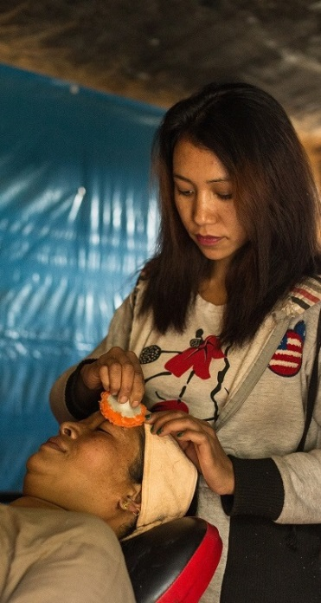
Andel av kvinnorna (ö.15 år) som deltar i förvärvslivet
% av kvinnorna
Finland 55
Liberia 58
Uganda 76
Kambodja 79
Nepal 80
Haiti 61
Notes:
BILD 6 Susmita Shrestha i sin skönhetssalong i Lalitpur i Nepal.
Vi känner till att så gott som alla finländska kvinnor deltar aktivt i förvärvslivet, eller hur?
Ifall man jämför andelen förvärvsarbetande kvinnor i Finland med några u-länder, ser det dock annorlunda ut. I många länder börjar man nämligen jobba redan som mycket ung och deltar på sätt eller annat i förvärvslivet redan som t ex 15-åring.
Skolgången avbryts och någon yrkesutbildning finns det inte möjlighet till. Inkomsterna från arbetet räcker knappt till överlevnad för att inte tala om att ta sig upp ur fattigdomen eller försörja en hel familj. Någon mammaledighet eller pension finns inte.
Statistikens källa: World Bank 2014. (Labor force participation rate is the proportion of the population ages 15 and older that is economically active: all people who supply labor for the production of goods and services during a specified period.)

Slide 7
Kvinnorna, fattigdomen och ojämlikheten
Notes:
BILD 7
En stor del av världens kvinnor befinner sig i en situation i vilken de behöver hjälp och stöd för att kunna förverkliga sina planer.

Slide 8
Kvinnan i lantbruket:
Kvinnorna utför uppemot hälften av allt arbete inom lantbruket i u-länderna.
Kvinnan utför lantbruksarbetet i närheten av sitt hem och med traditionella metoder. Hon producerar uppemot 80% av maten till hushållet.
Förtjänsten från kvinnans arbete går ofta till mannen. Utanför hemmet är det han som säljer överskottet av vad kvinnan framställt med sitt arbete.
Kvinnornas möjligheter att röra sig utanför hemmet är ofta begränsade, liksom möjligheten att äga jord och boskap.
När lantbruket utvidgas och lantbrukstekniken utvecklas, är det oftast mannen som ansvarar för det.
Maatalous on maaseudun naisyrittäjyyden läht.
Notes:
BILD 8
Lantbruket är den vanligaste arbetsplatsen för u-ländernas fattiga kvinnor. Deras huvudsakliga uppgift är att framställa mat till familjen.
När en kvinna på landsbygden grundar ett företag, är det oftast ett företag inom lantbruket eller att företaget producerar tjänster i närsamhället.
Typiska företagsverksamheter är att förädla lantbruksprodukter eller att den sporadiska torgförsäljningen utvecklas till en mer regelbunden och mer omfattande handel. Också traditionellt hantverk såsom sömnad, kan bli en affärsverksamhet.

Slide 9
Kvinnan i arbetslivet:
Kvinnorna utgör en arbetskraftreserv.
Arbetslivet är indelat i skilda jobb för män och kvinnor och kvinnornas arbete värdesätts inte lika högt som männens.
Kvinnorna utför i regel lantbruksarbete och lågavlönat arbete.
Kvinnornas arbetstillfällen är mer sårbara och de jobbar i högre grad inom den informella ekonomin.
Kvinnorna får lägre lön än männen och moderskapet försvagar deras anställningsskydd.
Det blir allt vanligare att också kvinnor gästarbetar
Notes:
BILD 9
Kvinnorna utgör en arbetskraftsreserv som anpassar sig till den rådande situationen. Det gäller både hushållen och nationalekonomin. När männen är ute vid fronten och strider eller när det är högkonjunktur, träder kvinnorna in i arbetsmarknaden i t ex industriarbetet. När situationen normaliserats återvänder kvinnorna hem.
De branscher inom vilka kvinnorna finner sysselsättning är lågavlönade. De är t.ex. lantbruket, industrin och servicebranschen. En stor del av arbetsplatserna finns i den s.k. informella sektorn, vilket betyder att kvinnorna står helt utanför all reglering när det gäller arbetsvillkor och lön. De kan således lätt utnyttjas och i de grövsta fallen tvingas till arbete under slavlika förhållanden eller bli offer för människohandel.
Det är typiskt att kvinnor i någon annans tjänst utför liknande arbete som hon utför hemma; hon sköter barn, utför hushållsarbete och tar hand om sjuka.
Så kallade kvinnobranscher värdesätts lågt. Det beror bland annat på att det inte krävs utbildning för dem. Bristen på utbildning leder också till kvinnorna inte känner till sina rättigheter och därmed kan de inte stå på sig i arbetslivet. Deras möjligheter att avancera i arbetslivet är obefintliga.
Att kvinnor är gästarbetare är ett tilltagande fenomen. De är det antingen i sitt eget land långt hemifrån eller utomlands. Ett exempel på kvinnor som begett sig till utlandet för att arbeta, är de filippinska sjukskötarna i Finland.
De typiska kvinnobranscherna är en dålig språngbräda till eget företagande. Yrkeskunskaper och erfarenheter som skaffats i dessa branscher, anses i u-länderna inte vara särskilt värdefulla för en företagare.

Slide 10
Kvinnan som företagare:
Företagandet bland kvinnor ökar i söder!
Kvinnor har beredskap att bli företagare
63 % av de förvärvsarbetande kvinnorna i Afrika, som inte arbetar inom lantbruket, sysselsätter sig själva inom den informella sektorn.
Av alla kvinnor som förvärsarbetar, sysseläsätter 30% sig själva
Kvinnors företagande är fortfarande vanligast inom traditionella handels- och serviceyrken
I u-länderna finns 8-10 miljoner registrerade företag , i vilka åtminstone en av ägarna är en kvinna.
Notes:
BILD 10
Undersökningar tyder på att det i utvecklingsländerna för tillfället grundas fler företag av kvinnor än av män.
Det är vanligt att kvinnornas företag tillhör den informella sektorn. De är mikro- och småföretag och de sysselsätter förutom näringsidkaren själv, högst två personer. De i sin tur är i regel från familjekretsen.
Företagen är i regel grundade för överlevnadens skull och man har inte satt några tillväxtmål för dem. Emellertid är företagen oerhört viktiga för att hålla familjens ekonomi i balans.
Smålånen har gjort det möjligt att starta företag i liten skala men lånen räcker inte till att finansiera en eventuell tillväxt eller till stora investeringar. Kvinnor är dessutom enligt undersökningar benägna att undvika ekonomisk risktagning. I deras företagsverksamhet går familjens välmående före ambitioner som har sitt upphov i att företaget skulle växa.
Kvinnornas företag drivs ofta från hemmet. Det är i de flesta fall enda alternativet som står till buds eftersom kvinnan också förväntas sköta om sin familj. Men det utgör ett hinder för företagets tillväxt.
Av alla registrerade företag i världen drivs under 30 procent av kvinnor.

Slide 11
Hinder för kvinnors företagande
Kulturella faktorer och traditioner– ingen acceptans
Tidsbrist- ansvaret för familjens välfärd, sociala skyldigheter
Låg utbildningsnivå, bristfälliga yrkes-och företagarkunskaper, brist på arbetserfarenhet
Begränsad rörelsefrihet – svaga nätverk
Svårt att få finansiering – egendomen är inte i kvinnans namn (ingen säkerhet för banklån, får inte öppna bankkonto)
Familjens och samhällets stöd saknas
Notes:
BILD 11
Den rådande kulturen i ett land eller samhälle är inte nödvändigtvis företagarvänlig när det gäller kvinnors företagande.
Vilken förändring som helst förutsätter att omgivningen tydligt kan se dess fördelar. Därför är det viktigt att också männen, hela byn eller staden och hela samhället – t. ex lagstiftarna- ger sitt stöd till att kvinnor är företagare.
Det kräver tid och medvetet arbete för att ändra på rådande attityder. I det arbetet deltar förutom kvinnorna själva även nationella och internationella organisationer.
Bristen på pengar är ett stort hinder i företagandet. Kvinnorna kan inte ens alltid öppna ett bankkonto i sitt eget namn och inte heller få lån. Familjens egendom är i regel i mannens namn vilket betyder att hon sällan kan ställa säkerhet för ett banklån även om hon skulle har rätt att ansöka om ett sådant.

Slide 12
Varför satsa på kvinnor?
Kvinnorna utgör hälften av nationens potential. Deras insats är av stor nationalekonomisk betydelse.
När en kvinna kan delta i ekonomin ökar också hennes möjligheter att påverka samhället.
När en kvinna blir ekonomiskt oberoende, bryts många av de traditioner som begränsat hennes liv.
Det är påvisat att en kvinna använder sina inkomster till barnens och familjens bästa.
Arbetet för ekonomisk jämlikhet leder till en bättre ställning i samhället för flickor och kvinnor också i framtiden.
Notes:
BILD 12
Om kvinnor kan delta i arbetslivet fullt ut och kan grunda företag på samma villkor som männen, betyder det att man tar till vara hela den potential som finns i samhället. Så länge detta inte sker, slösar man bort hälften av potentialen. Vilket samhälle har råd med sådant slöseri med resurserna?
I de välbärgade nordiska länderna har kvinnorna redan röjt vägen och visat vad en kvinna kan uträtta i ett jämlikare samhälle.
Man känner också till att det att kvinna har utbildning och är aktiv inom yrkeslivet, har en direkt inverkan på hur många barn hon föder. I t.ex. Haiti har de kvinnor som deltar i Kvinnobankens projekt insisterat på att projektet också skall bestå av familjeplanering. De insåg nämligen att nyttan av de ökade inkomsterna blev liten så länge antalet munnar som skulle mättas ökade i samma takt. Preventivrådgivningen påbörjades genast och även männen involverades i den.
Det är förnuftigt att satsa på kvinnorna. Alla, familjen, lokalsamhället och samhället i stort, har nytta av det.

Slide 13
Kvinnornas företagande ökar jämlikheten.

Slide 14
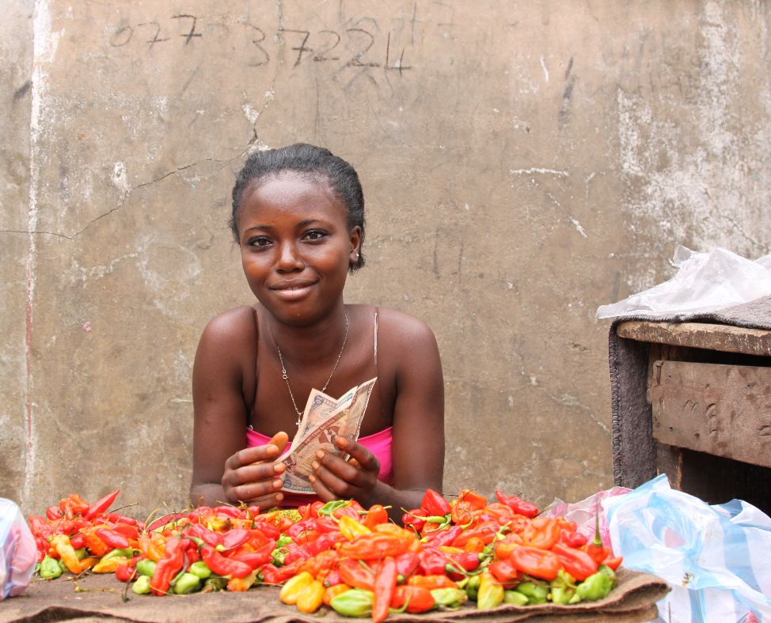
År 2016 har Kvinnobanken projekt i 7 länder på 3 kontinenter. Projekten involverar 6250 människor.
Notes:
BILD 14
Kvinnobankens projekt år 2016: Kvinnobankens ekonomiska åtaganden för projekten i de sju länderna uppgår sammanlagt till nästan en miljon euro.

Slide 15
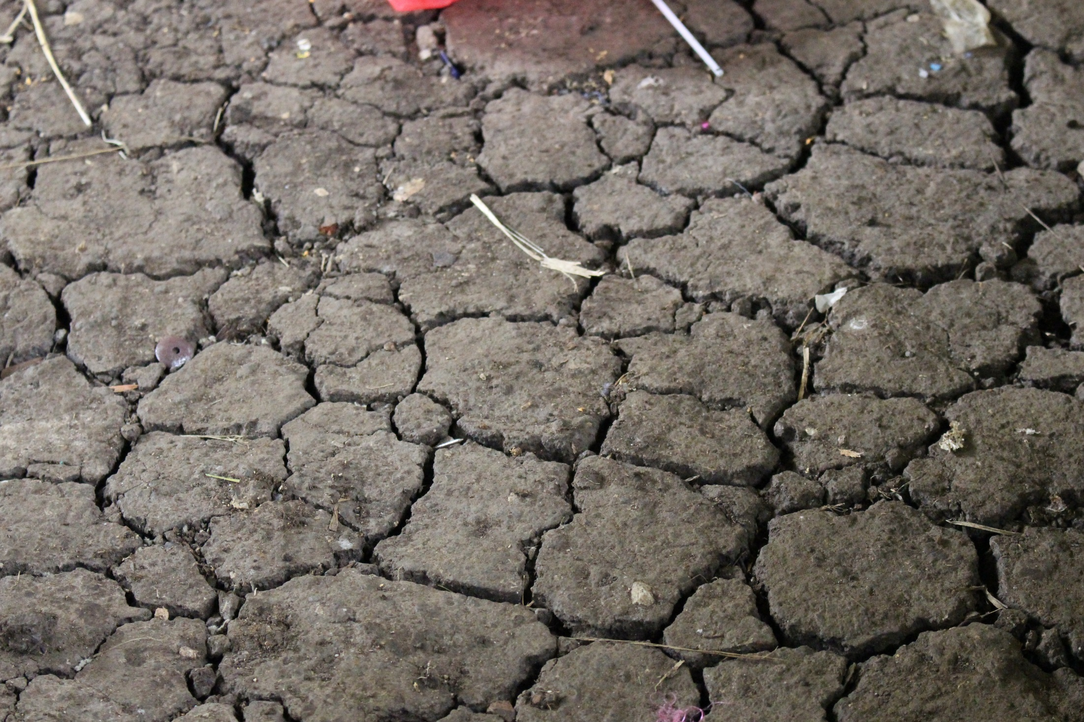
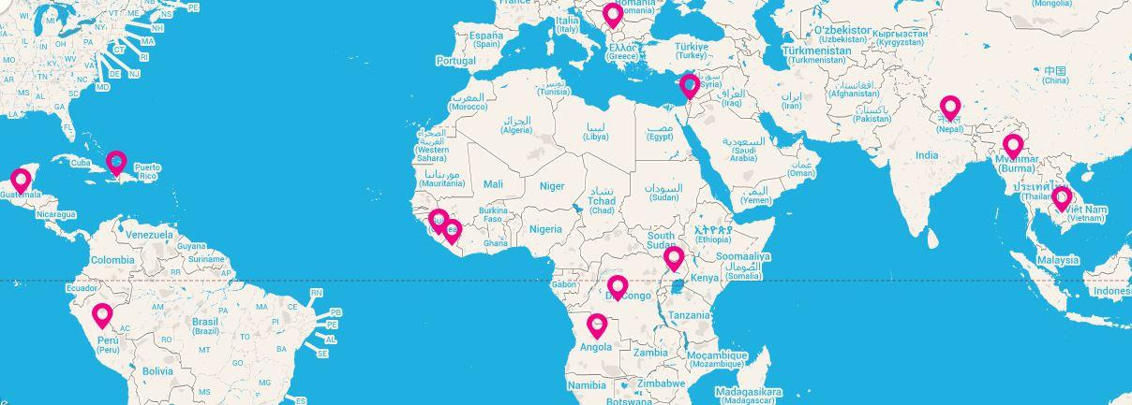
KVINNOBANKENS PROJEKT
Kvinnobanken understöder projekt i 7 länder
Pågående projekt:
Guatemala, Liberia, Sierra Leone, Uganda, Nepal, Kambodja, Myanmar
Avslutade projekt: Peru, Etiopien, Demokratiska republiken Kongo, Angola, Haiti, Palestina och Kosovo
Notes:
AFRIKA
Angola, 2011 – 2014
Uganda, 2007 – fortsätter
Liberia, 2008 – fortsätter
Sierra Leone, 2010 – fortsätter
Etiopien, 2007 – 2008
Demokratiska Republiken Kongo , 2010 – 2015
ASIEN:
Kambodja, 2007 – fortsätter
Nepal, 2008 – fortsätter
Myanmar, 2014 – fortsätter
CENTRAL- OCH SYDAMERIKA
Peru, 2008 – 2012
Guatemala, 2011 – 2016
Haiti, 2012 – 2014
MELLANÖSTERN
De palestinska områdena, 2012 – 2014
EUROPA
Kosovo, 2012 – 2014

Slide 16
Afrika | Verksamhetsår | Förmånstagare
ANGOLA | 2011 – 2014 | 2892
UGANDA | 2007 – fortsätter | 3044
LIBERIA | 2008 – fortsätter | 4373
SIERRA LEONE | 2010 – fortsätter | 865
ETIOPIEN | 2007 – 2008 | 45
DEMOKR.RE-PUBL.KONGO | 2010 – 2015 | 783
Asien | Verksamhetsår | Förmånstagare
KAMBODJA | 2007 – fortsätter | 8102
NEPAL | 2008 – fortsätter | 4722
MYANMAR | 2014 – fortsätter | 181

Slide 17
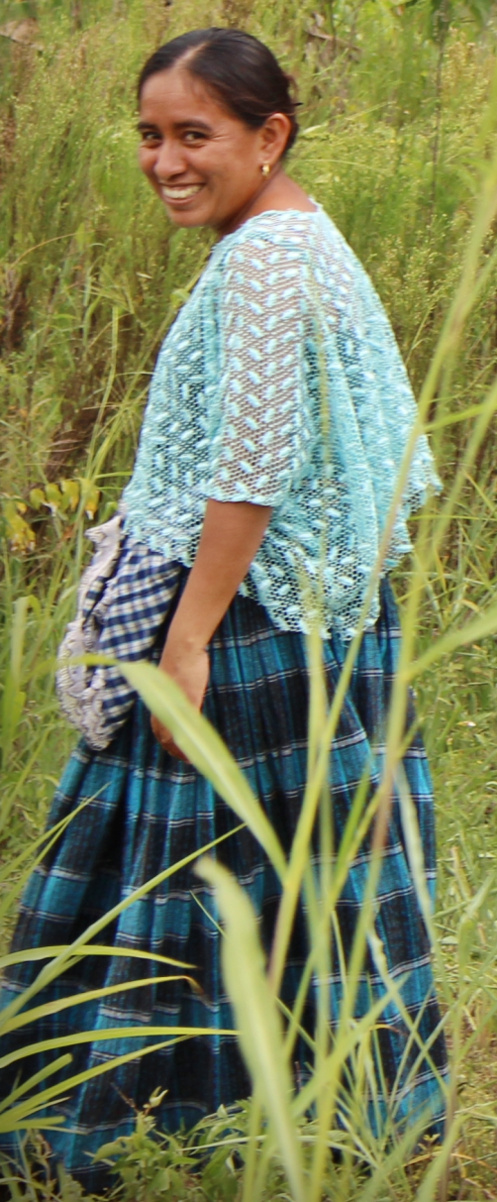
Central- och Sydamerika | Verksamhetsår | Förmånstagare
PERU | 2008 – 2012 | 835
GUATEMALA | 2011 – 2016 | 554
HAITI | 2012 – 2014 | 496
Mellanöstern | Verksamhetsår | Förmånstagare
PALESTINA | 2012 – 2014 | 192
Europa | Verksamhetsår | Förmånstagare
KOSOVO | 2012 – 2014 | 897

Slide 18
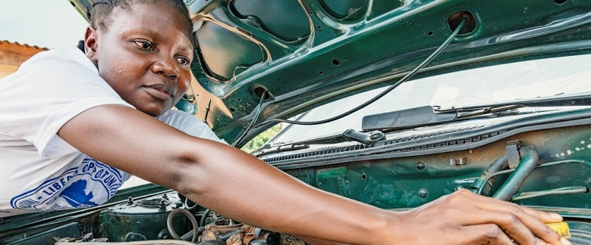
Kvinnobanksprojektens delområden 1/ 2
Med projekten skapar man möjligheter för människor att ta sig upp ur fattigdomen och förbättra både sin egen och familjens livskvalitet.
Finansiering i liten skala med sparandet som drivkraft.
Att utveckla yrkeskompetensen
Att utveckla företagskunskaperna
Notes:
BILD 18
Miatta K. Xarkpahpahwolw, 27, studerar till bilmekaniker i yrkesskolan Opportunities Industrialization Centres i staden Gbarnga i Liberia. Kvinnobanken bekostar 20 unga kvinnors studier där.
”I Liberia är det inte många kvinnor som är bilmekaniker. När du besöker en verkstad, ser du inga kvinnor. Men det finns jobb för kvinnor också i denna bransch eftersom männen utnyttjar kvinnliga kunder genom att ta för mycket betalt. Därför vill jag få in mera kvinnor i branschen”, säger Miatta.

Slide 19
2/ 2
Att se till att man når ut på marknaden.
”Business literacy”.
Att stärka medborgarfärdigheter och andra färdigheter för livet.
Att stärka rättsmedvetenheten
Att skapa nätverk
Notes:
BILD 19 Laxmi Shrestha har ett framgånsrikt företag som framställer mull ur komposterat bioavfall.
”Business literacy” : Att kunna ”läsa” och förstå olika situationer som uppkommer i företagandet och ha tillräckliga kunskaper för att kunna fatta sådana beslut att resultatet blir gott.

Slide 20
Vem blir delaktig?
Kvinnobankens förmånstagare finns bland dem som är mest utsatta och sårbara:
Ensamförsörjarfamiljer och matlag som kvinnor ansvarar för.
Familjer med arbetslöshet eller otillräckliga inkomster.
Unga 15-24 – åringar, vars skolgång blivit på hälft och för vilka utkomstmöjligheterna är små.
Tonårsmammor f.d. barnsoldater, föräldralösa, flyktingar och fostermammor.
Företagarkvinnor vars inkomster inte räcker till att livnära sig.

Slide 21
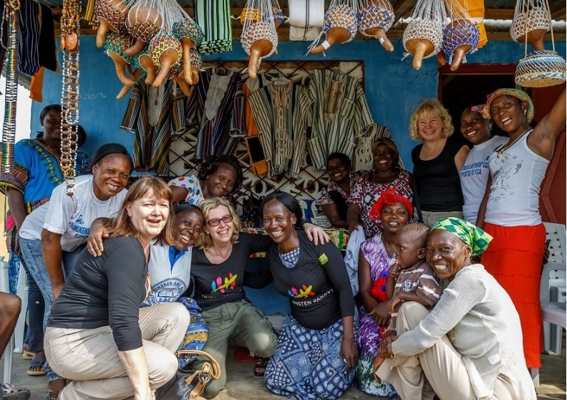
Tack!

